Slide 2
1位置与方向(一)
第3课时认识东北、东南、西北、西南

Slide 4
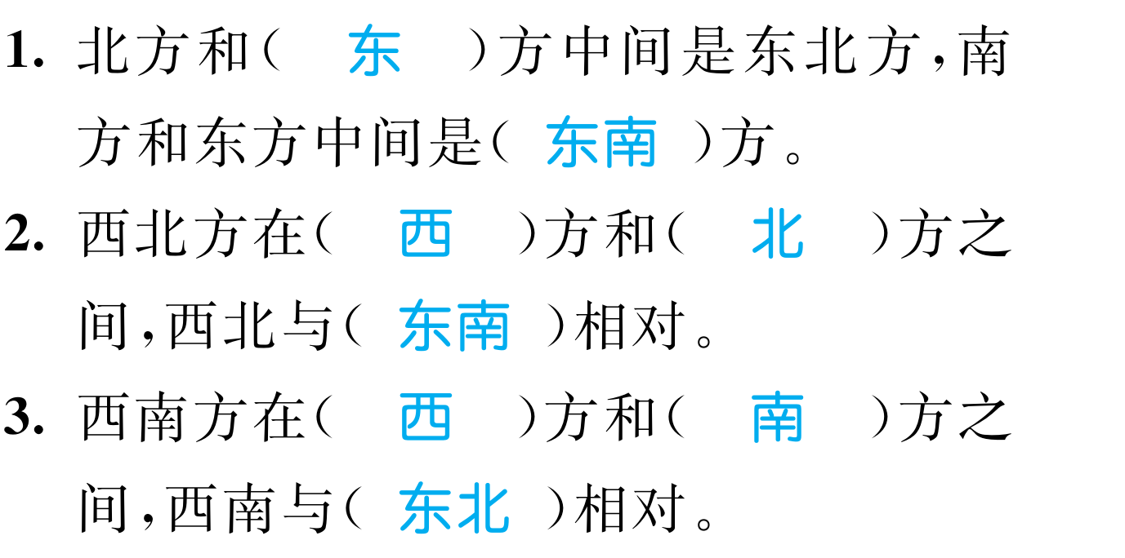

Slide 5
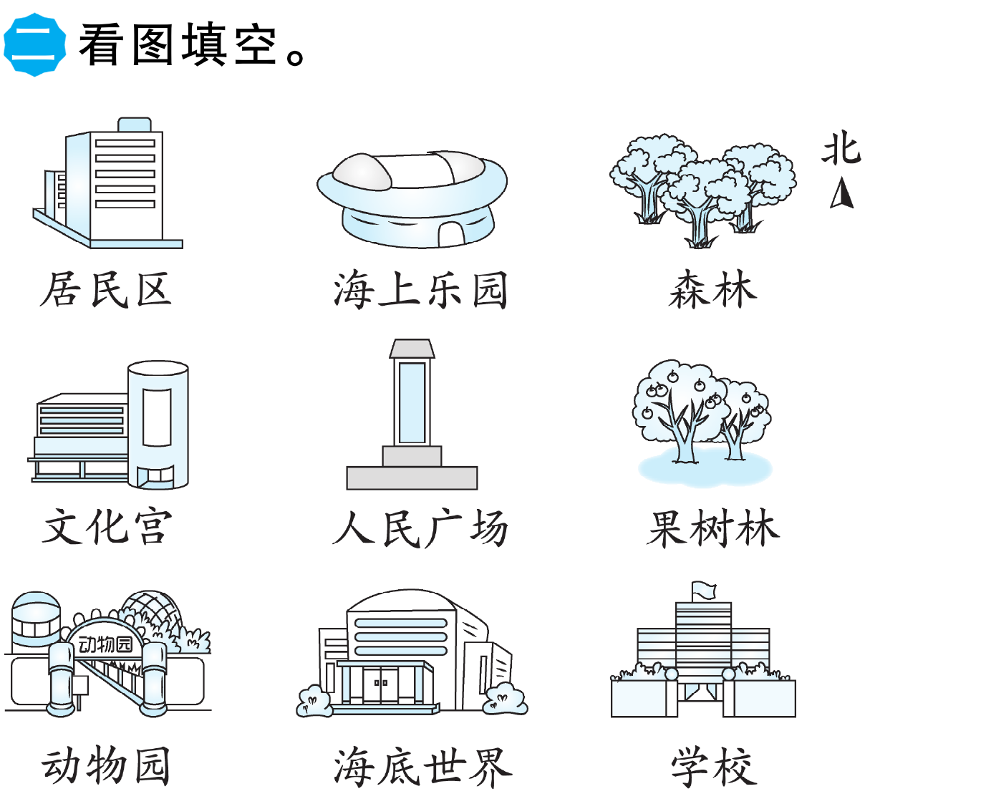

Slide 6
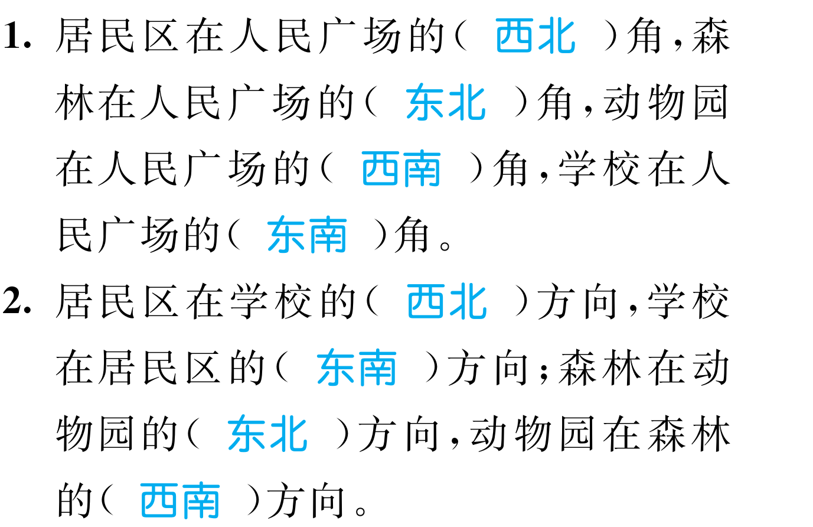

Slide 7
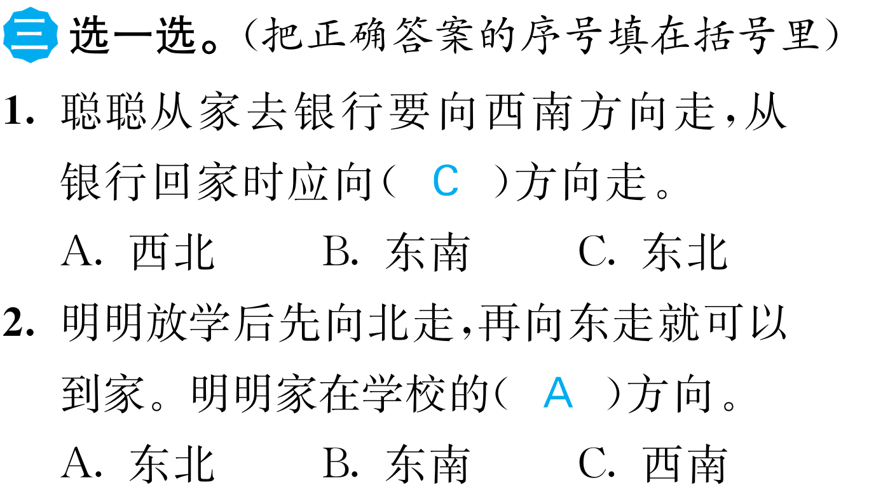

Slide 10
